Slide 1
Data Science Applications 조별과제 2주차
KOREA AERO SPACE UNIV.
H조
손현오

Slide 2
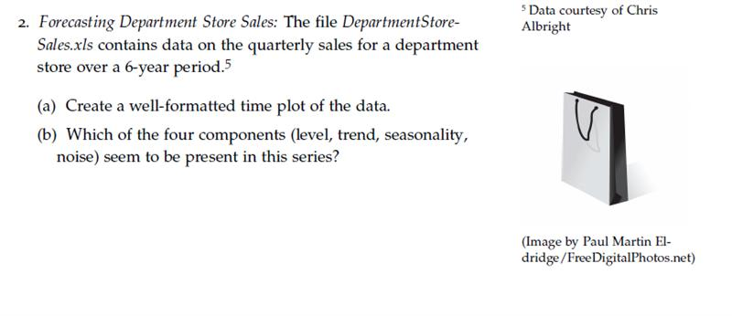
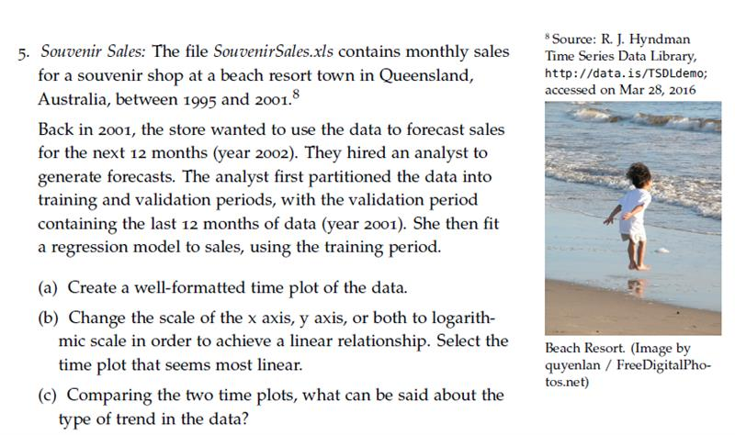
시계열 만들기
KOREA AERO SPACE UNIV.
1. My_ts 함수 작성하기
2. 교재 연습문제 (2장 연습 2번)
3. 교재 연습문제 (2장 연습 5번)

Slide 3
01
My_ts 함수 작성
KOREA AERO SPACE UNIV.
1. 3가지 예제 : 10년간 누가바 판매량, 10년간 CGV 관람객수 , 10년간 포르쉐 판매량
2. 함수생성
length:계열의 길이 level:평균값 inc: linear/log구분 method: 결합방법
3. 3가지 사례에 대한 공통가정- 1)2010~2020년의 월별데이터(freq=12)
2)length=120
3)sesonality는 sin함수로 가정
4)impact는 2018년 1월에 발생

Slide 4
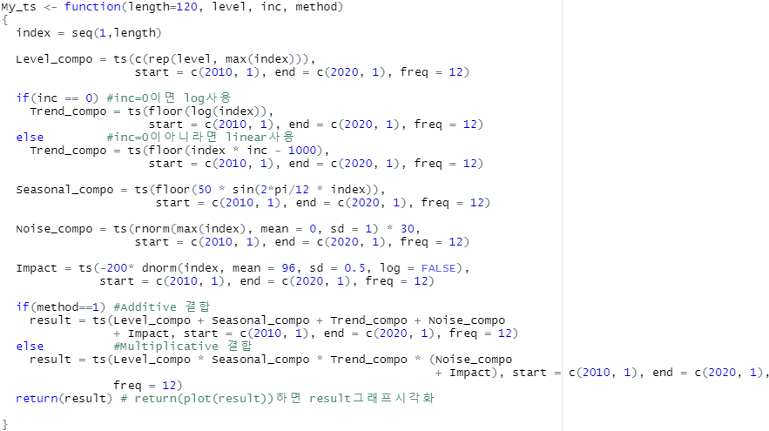
01
My_ts 함수 코드 분석
KOREA AERO SPACE UNIV.
코드
Level은 평균값을 나타내고 파라미터로 평균 값을 설정할 수 있습니다. Inc는 linear과 log를 구분하기 위한 파라미터로 inc가 0이면 log, inc가 0이 아니면 linear를 사용하게 하여 기울기 값을 받아서 함수를 설정할 수 있습니다. Method(결합방법)의 경우는 1이면 Additive 결합, 1이 아니면 Multiplicative 결합을 사용할 수 있게 설정하였습니다.

Slide 5
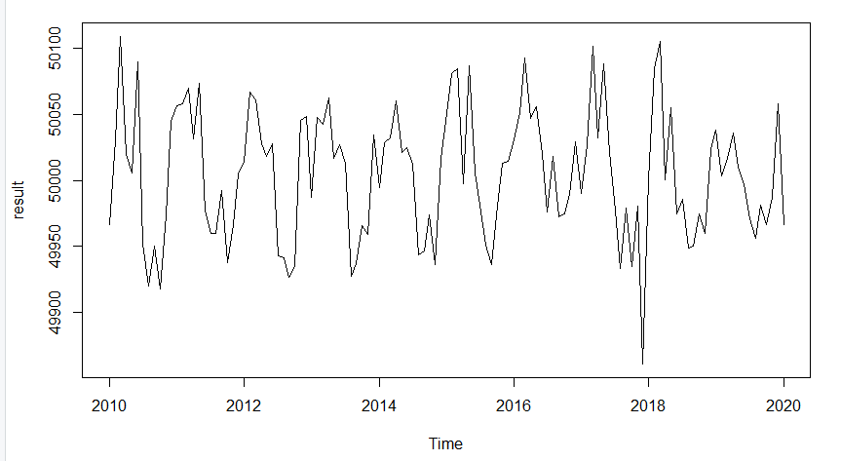
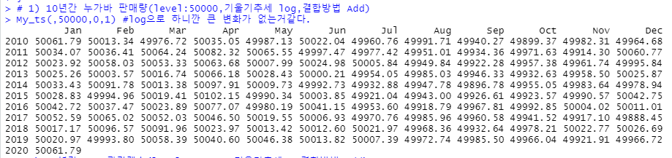
01
10년간 누가바 판매량
KOREA AERO SPACE UNIV.
그래프
리턴값(리스트)
결과
누가바의 판매량의 그래프를 비교해보면 특이하게 1월부터 판매량이 증가하고 7월이후로 감소하는 주기,패턴이 발견되고, 전체적인 추세는 큰 변화가 없습니다. ➔ 정상시계열 입니다.
Length | 120
Level | 50000
Trend 요소 | Log
결합방법 | Add

Slide 6
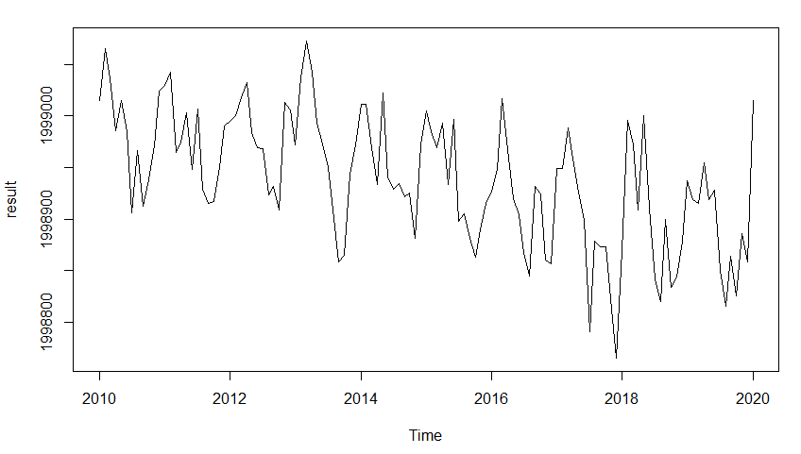
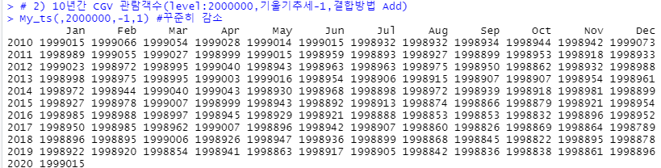
01
10년간 CGV 관람객 수
KOREA AERO SPACE UNIV.
그래프
리턴값(리스트)
결과
CGV 관람객 수의 그래프를 비교해보면 봄여름에는 판매량이 증가하고 가을이후로 감소하는 주기,패턴이 발견되고, 전체적인 추세는 감소하는 형태입니다. 2017년 12월달에 noise가 있습니다.
Length | 120
Level | 2000000
Trend 요소 | Linear(-1)
결합방법 | Add

Slide 7
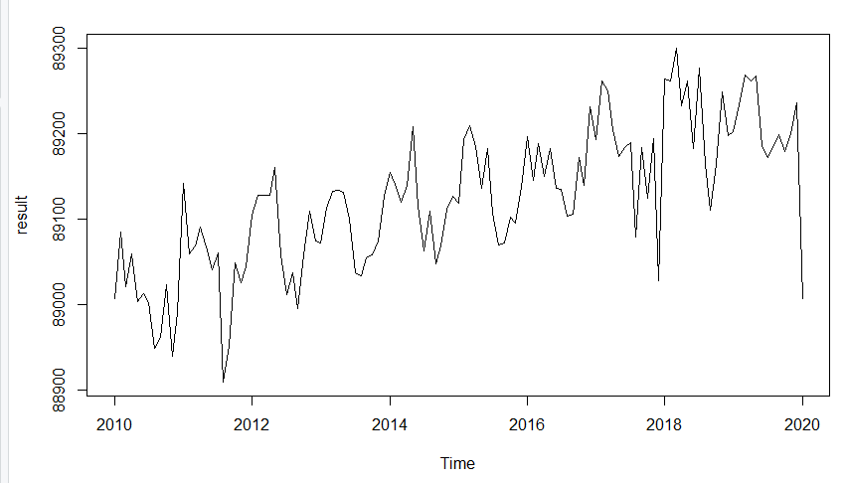
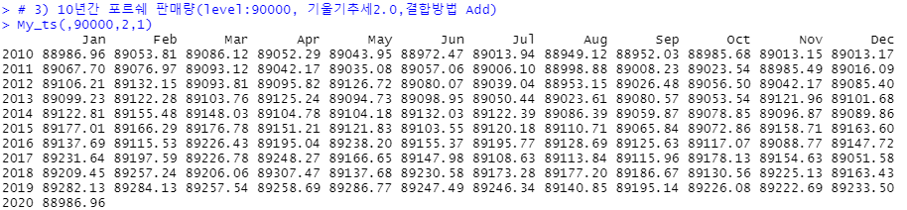
01
10년간 포르쉐 판매량(Add)
KOREA AERO SPACE UNIV.
그래프
리턴값(리스트)
Length | 120
Level | 90000
Trend 요소 | Linear(2.0)
결합방법 | Add
결과
포르쉐의 판매량의 그래프를 보면 추세가 상승하는 형태이고, 계절적인 특성으로는 부족하지만 대체로 겨울에 증가하는 패턴이 나옵니다.

Slide 8
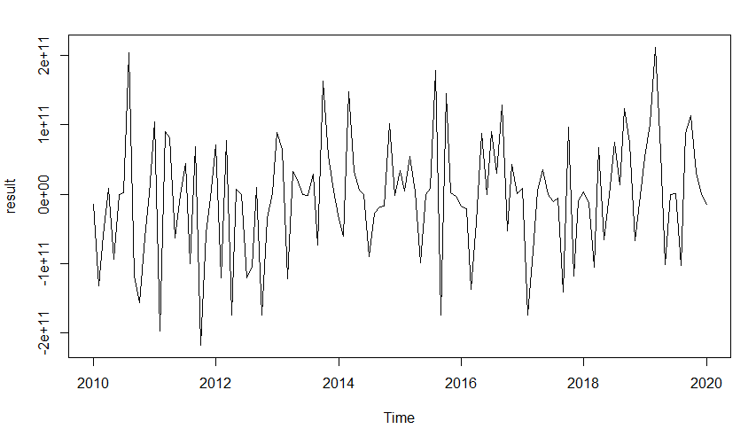
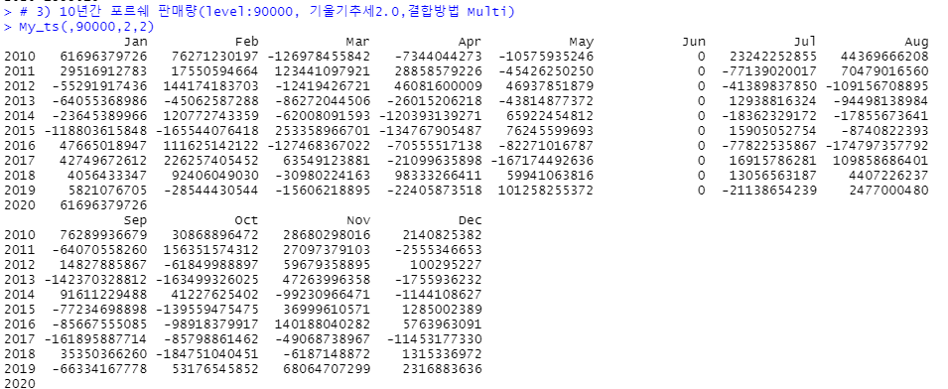
01
10년간 포르쉐 판매량(Multi)
KOREA AERO SPACE UNIV.
그래프
리턴값(리스트)
Length | 120
Level | 90000
Trend 요소 | Linear(2.0)
결합방법 | Multi
결과
포르쉐의 판매량의 그래프와 리스트의 결합방법을 Multi로 하였을 때에는 값이 음수 값이 나오며 그래프의 해석이 Add보다 어려워졌습니다.

Slide 9
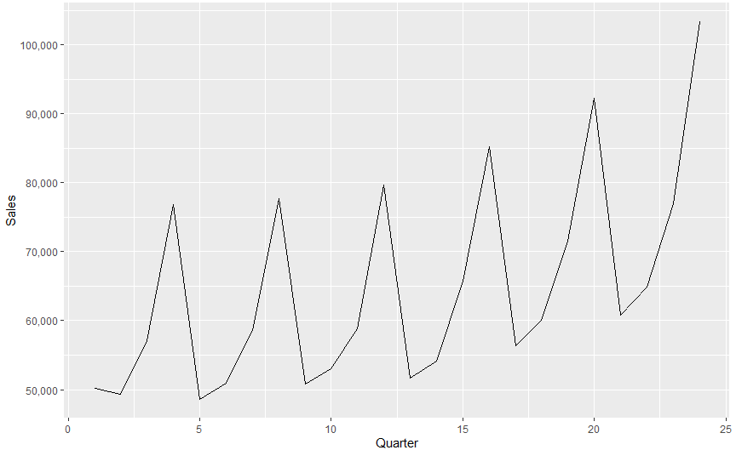
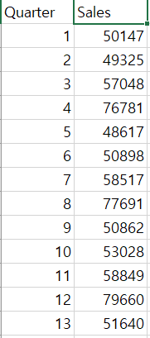
02
2장 연습 2번
KOREA AERO SPACE UNIV.
결과
DepartmentStoreSales의 데이터는 분기(1~24)별로 Sales의 값이 있는 형태입니다. Level, trend, seasonality, noise로 각각의 요소별로 분해해서 살펴보겠습니다.

Slide 10
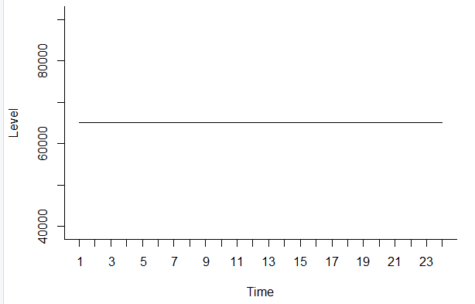
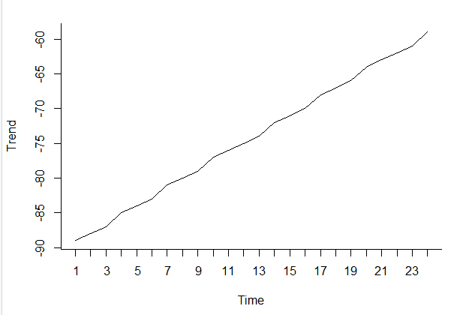
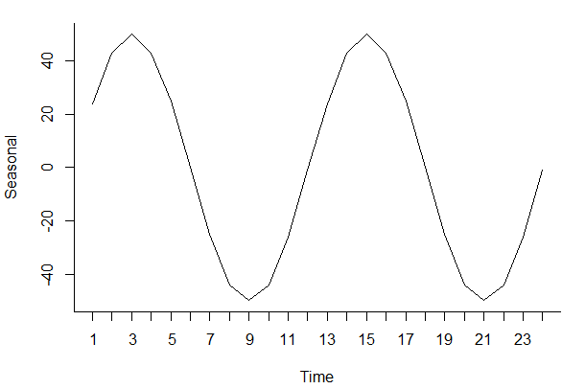
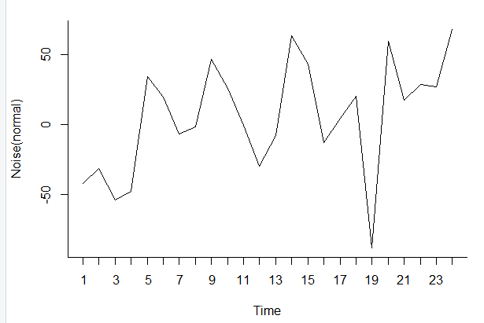
02
2장 연습 2번
KOREA AERO SPACE UNIV.
결과
Level은 대략 65000(64757.38) Trend는 기울기 1.3으로 가정을했습니다. Seasonality는 sin형태로 나타냈습니다. Noise입니다.

Slide 11
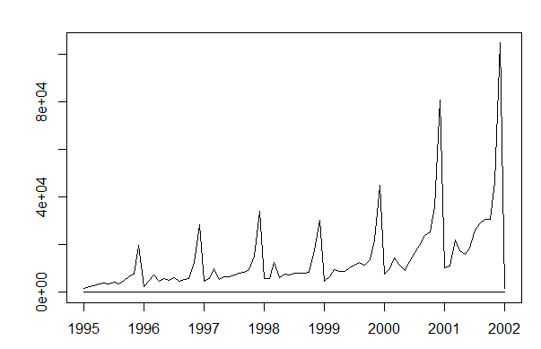
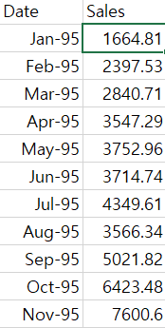
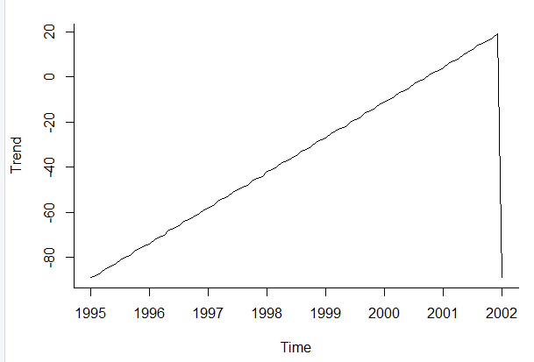
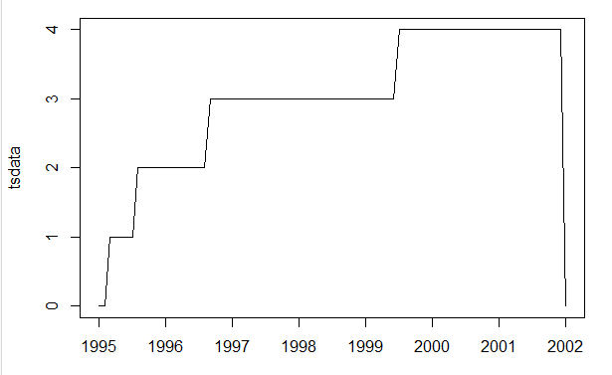
03
2장 연습 5번
KOREA AERO SPACE UNIV.
결측치 채워 넣기
SouvenirSales의 데이터는 1995년 1월 부터 2001년 12월까지의 Sales에 대한 데이터입니다. 또한 시계열 그래프에 log로 변환을 해서 그래프를 나타내 보았습니다. Trend 요소는 기울기 1.3으로 잡고 그렸습니다.
Log

Slide 12
04
팀원 페이지
KOREA AERO SPACE UNIV.
H조
손현오 | 강덕영
PPT 와 연습문제 2,5번 문제 Ppt를 만들기 위해서 팀원이 만든 My_ts를 이해하였고, 각 파라미터의 역할과 시계열 데이터를 그래프로 표현한 것을 정리하였고, 연습문제 2,5번을 해결하기 위해서 데이터를 이용해서 그래프를 그리고 Level, trend, seasonality, noise로 분해하여 생각하고 log등 다양한 것을 이용해서 문제를 해결했습니다.

Slide 13
감사합니다.

